Slide 1
مدیریت پیشرفته راه هوایی
بسم الله الرحمن الرحیم
فریبرز توکلی مقدم کارشناس فوریت های پزشکی

Slide 2
اهداف
ارزیابی اولیه در مدیریت راه هوایی و تنفس
مروری بر آناتومی راه هوایی فوقانی
اندیکاسیون های راه هوایی پیشرفته
تجهیزات مورد نیاز
فرایند لوله گذاری راه هوایی

Slide 3
ارزیابی اولیه در مدیریت راه هوایی
مداخلات احتمالی | ارزیابی
راه هوایی
در صورت نیاز به باز کردن راه هوایی از مانور سر عقب چانه بالا و یا فشار به فک استفاده کنید. | آیا راه هوایی باز است؟
در صورت مشاهده جسم خارجی، انسداد در راه هوایی فوقانی را برطرف کنید. در صورت نیاز از ساکشن استفاده کنید. | آیا راه هوایی تمیز است؟
در صورت نیاز از OPA/NPA استفاده کرده و راه هوایی پیشرفته را در نظر داشته باشید. | آیا بیمار توانایی حفاظت از راه هوایی را دارد؟

Slide 4
ارزیابی اولیه در مدیریت تنفس
مداخلات احتمالی | ارزیابی
تنفس
از تهویه کمکی استفاده کنید اگر تنفس ناکافی و یا بدون تنفس است. | آیا تنفس کافی است یا ناکافی؟
با توجه به نوع صدای تنفسی اقدام مناسب را انجام دهید | صدای تنفسی را بررسی کنید.
هر کدام از موارد فوق نامناسب باشد، تنفس ناکافی بوده و اقدام مناسب را انجام دهید. | ارزیابی عمق،تعداد و ریتم با هر تنفس
با استفاده از پالس اکسیمتری و در صورت امکان استفاده از کپنومتری، مؤثر بودن تنفس را بررسی کنید. | آیا اکسیژناسیون کافی است؟

Slide 5
ارزیابی اولیه در مدیریت تنفس
علائم و نشانه های تنفس کافی و ناکافی
تنفس ناکافی | تنفس کافی | آیتم
تعداد تنفس خارج از محدوده نرمال بر اساس سن و شرایط بیمار | ۱۲ تا ۲۰ تنفس در دقیقه در بزرگسالان و در حالت استراحت | تعداد تنفس
نامنظم | منظم | ریتم
ویز – کراکل – استریدور – بدون صدا پارادوکس – غیر قرینه – محدود شده لب غنچه – پوزیشن سه پایه - رتراکشن | صدای تنفسی واضح و در هر دو سمت برابر شنیده می شود. بالا آمدن قفسه سینه به میزان کافی و در هر دو طرف برابر. عدم استفاده از عضلات فرعی تنفس در طول دم و بازدم | کیفیت
ناکافی به صورت نامعقول عمیق/ سطحی | کافی | عمق ( حجم جاری )
سرد – مرطوب – رنگ پریده – سیانوز - | دما – رنگ – خشکی طبیعی | پوست

Slide 6
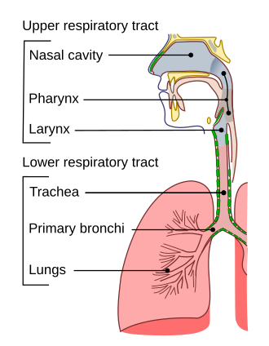
مروری بر آناتومی راه هوایی

Slide 7
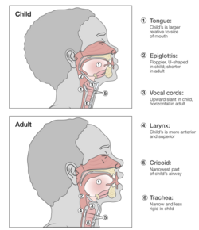
مروری بر آناتومی راه هوایی

Slide 8
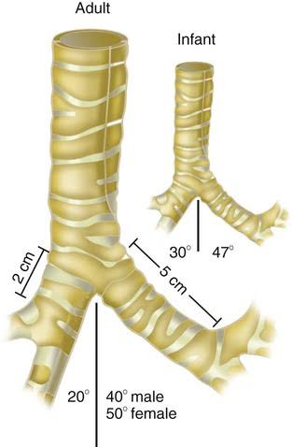
مروری بر آناتومی راه هوایی

Slide 9
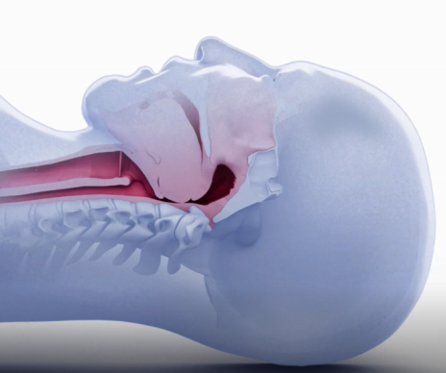
مانورهای باز کردن راه هوایی

Slide 10
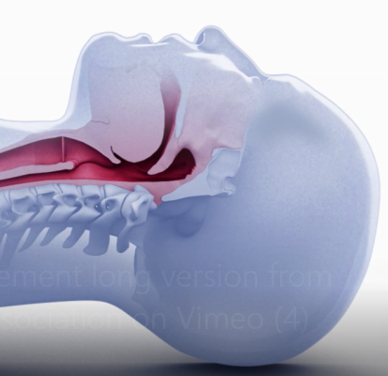
مانورهای باز کردن راه هوایی

Slide 11
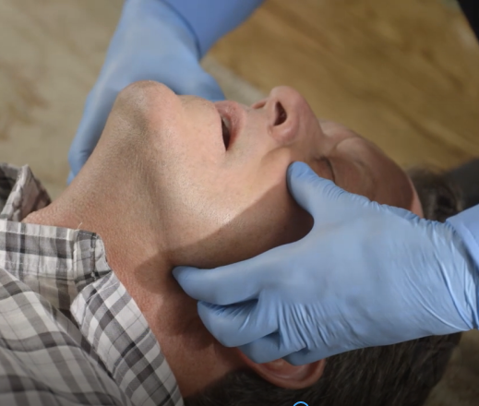
مانورهای باز کردن راه هوایی

Slide 12
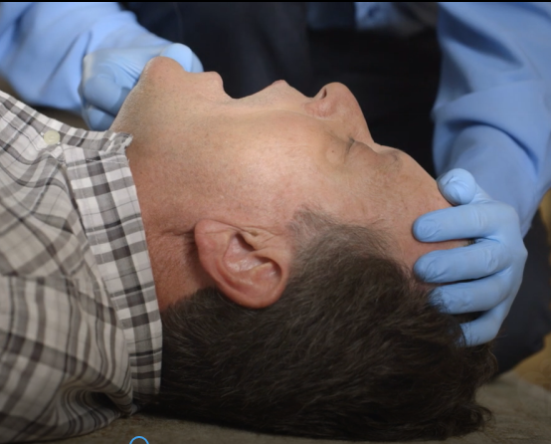
مانورهای باز کردن راه هوایی

Slide 13
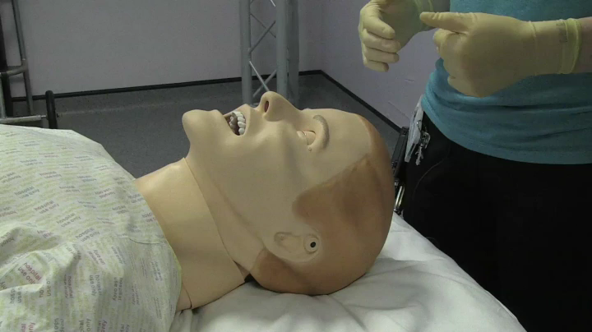
مانورهای باز کردن راه هوایی

Slide 14
اندیکاسیون های راه هوایی پیشرفته در شرایط اورژانس
آپنه، نارسایی تنفسی
اکسیژناسیون ناکافی ( هیپوکسی )
تهویه ناکافی ( هیپرکربی )
نبود رفلکس های راه هوایی و حفاظت از راه هوایی
انسداد در راه هوایی فوقانی
ایست قلبی – تنفسی

Slide 15
نکاتی در مورد لوله گذاری راه هوایی
همیشه در شرایط پیش بیمارستانی، لوله گذاری را سخت در نظر گرفته و آمادگی کامل داشته باشید.
زمانی برای لوله گذاری اقدام کنید که نفع آن برای بیمار بیشتر از ضرر آن باشد.
همیشه بهترین و ماهرترین فرد گروه برای لوله گذاری اقدام کند.
قبل از اقدام به لوله گذاری تمام امکانات لازم را آماده کنید.

Slide 16
تجهیزات مورد نیاز
آمبو و ماسک مناسب
لارنگوسکپ
گاید
لوله تراشه
باند / نوار چسب
ساکشن
سرنگ
OPA/NPA
گوشی پزشکی

Slide 17
اقدام به لوله گذاری
۳ مورد اصلی برای لوله گذاری موفق عبارتند از:
فرد ماهر و دوره دیده
پوزیشن مناسب بیمار
تکنیک مناسب لوله گذاری

Slide 18
پوزیشن مناسب برای لوله گذاری
بهترین پوزیشن برای لوله گذاری راه هوایی، قرار دادن بیمار در وضعیت sniffing می باشد.
در این پوزیشن محورهای دهان، حلق و حنجره در یک راستا قرار می گیرند.
این موقعیت با بالا بردن سر بیمار، عقب بردن سر و همتراز کردن گوش ها به صورت افقی با بریدگی جناغ سینه حاصل می شود.

Slide 19
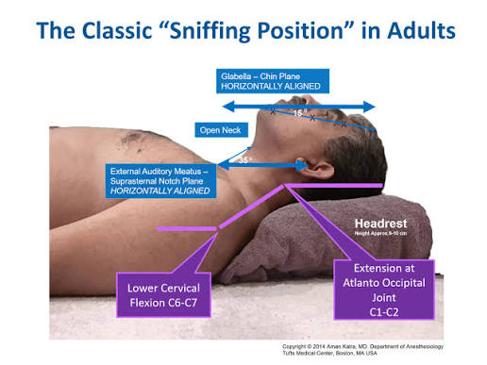
Sniffing position

Slide 20
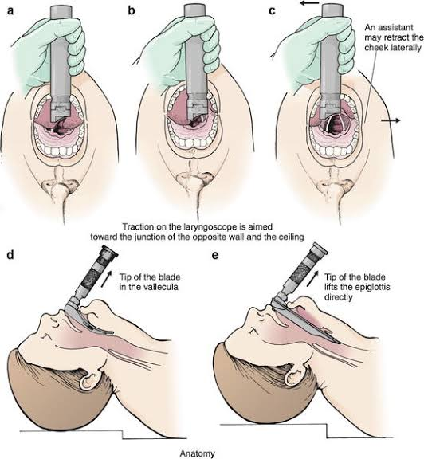
تکنیک لوله گذاری

Slide 21
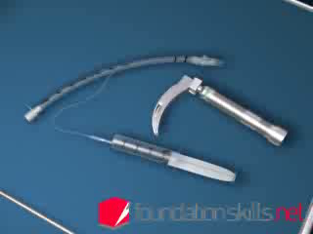

Slide 22
لوله گذاری در افراد چاق ( Ramp position )
پوزیشن رمپ تکنیکی است که برای بهینه سازی شرایط لوله گذاری در این بیماران استفاده می شود.
سر و شانه ها بالا آمده تا مجرای خارجی نای با استخوان جناغ هم تراز شود.
این وضعیت راه هوایی بیمار را در وضعیت خنثی تر قرار داده و لارنگوسکپی و لوله گذاری را تسهیل می کند.

Slide 23
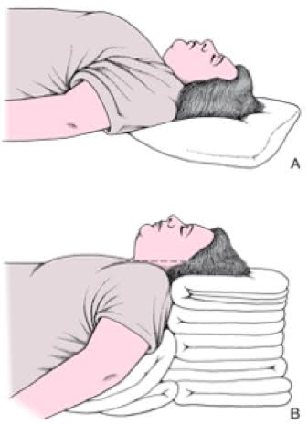
Ramp position

Slide 24
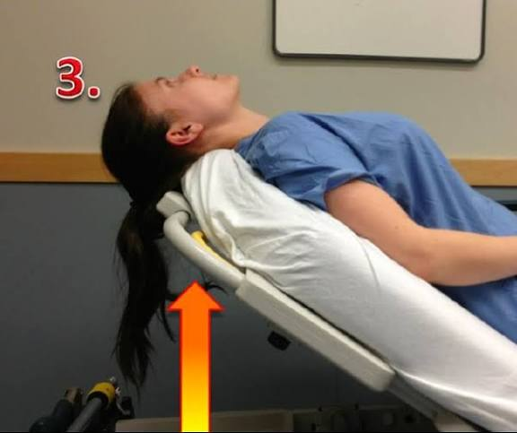
Ramp position

Slide 25
